Slide 1
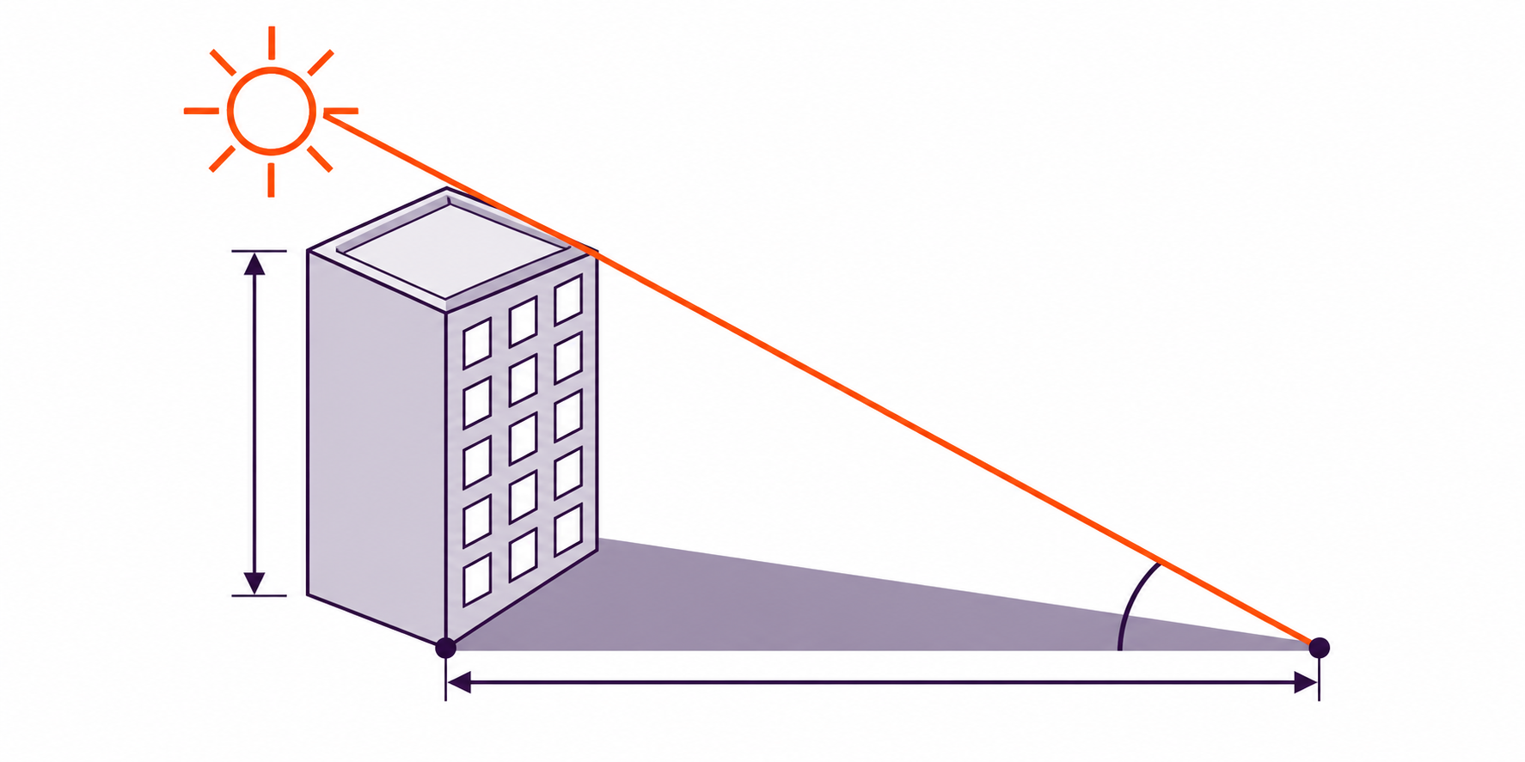

RoSEF 2026 / TEHNOLOGIA INFORMAȚIEI ȘI COMUNICAȚIILOR / APLICAȚIE MOBILĂ + CERCETARE
UMBRA
Trasee umbrite.
Înălțimi din umbre.
Eduard-Mihai Perjoc · Eduard-Andrei Haivas · Cezar-Ștefan Manea
Clasa a X-a · Constanța | Coordonator: prof. Ramona Rădulescu
ÎNTREBAREA ȘTIINȚIFICĂ
Cu ce eroare estimăm înălțimea clădirilor din umbre și când rămân vârfurile umbrelor neobstrucționate?
Aplicăm înălțimile obținute la harta umbrelor și la comparația traseelor pietonale.
01 APLICAȚIA UMBRA
03 CERCETARE: DATE ȘI REZULTATE
Traseu mai rapid sau mai umbrit?
Fig. 1 În OSM, 87,8% dintre clădiri nu au înălțime sau etaje
Alegi destinația, ora plecării și ocolul acceptat. Umbra compară durata și expunerea estimată la soare.
45.159 fără înălțime sau etaje
Clădiri + copaci + prognoză meteo: serverul calculează alternativele; telefonul afișează harta și urmărirea GPS.
271 înălțimi OSM · 5.913 doar etaje · 85 alte cazuri
Studiu Constanța, OSM 25.10.2026: 51.428 clădiri; GBA asociat la 40.658.
„Măsoară clădirea”: GPS, ruletă/laser sau fotografie din dronă → înălțime și incertitudine.
În aplicație, Copernicus 2012 adaugă 16.243 estimări pentru clădiri fără înălțimi OSM.
Fig. 2 Înălțimea GBA pe etaj scade la blocurile înalte
Salvare locală; partajare opțională. Înălțimile confirmate actualizează modelul.
4
3,96
02 PRINCIPIU ȘI METODĂ
3
2,14
1,79
2
1,36
h
1
e
0
1–2 etaje
n = 2.591
3–4 etaje
n = 965
5–8 etaje
n = 1.042
9–12 etaje
n = 309
L
h = L · tan(e)
Mediana înălțimii GBA / etaje (m)
h: înălțime · L: lungimea umbrei · e: elevația Soarelui
n = 4.925 asocieri; graficul arată 4.907 clădiri cu 1–12 etaje.
04 MODELUL INCERTITUDINII
05 FEZABILITATE GEOMETRICĂ
Fig. 3 Eroarea crește la Soare înalt
Fig. 4 Vârf de umbră neobstrucționat
GPS: δL = 5 m (ipoteză)
Telemetru: δL = 0,3 m (ipoteză)
Toate clădirile (n = 38.913)
Înălțime ≥ 20 m (n = 805)
Eroarea înălțimii δh (m)
Clădiri eligibile în simulare (%)
100
87,9
90,1
85,2
91,3
96,0
91,7
15
80
10
60
5
40
20
0
10
20
30
40
50
60
70
0
27
oct 10:00
27
oct 12:00
27
oct 14:00
21
iun 09:00
21
iun 13:00
21
iun 17:00
Elevația Soarelui e (grade)
δh ≈ tan(e) · δL
Toamna: 85–90% total; 60–71% la ≥ 20 m.
Modelul izolează eroarea lungimii; curbele exprimă ipoteze, nu precizii măsurate.
Simulare: obstacolele sunt celelalte clădiri. Arborii, mașinile și accesul fizic nu sunt incluse.
06 COMPARAȚIA GBA CU OSM
07 DE LA DATE LA TRASEU
Tabelul 1 Diferențe GBA − înălțime etichetată OSM
1. Mai multe înălțimi disponibile
OSM
n
Bias (m)
MAE (m)
În ±3 m
Date OSM în 41 orașe; Copernicus 2012 completează înălțimi lipsă unde are acoperire. Măsurătorile confirmate au prioritate.
0–10 m
45
-0,1
2,3
71,1%
2. Recomandare adaptată vremii
10–20 m
28
-5,1
5,5
17,9%
Prognoza Open-Meteo ajustează alegerea între alternative, în funcție de radiația directă și durata mersului.
20–40 m
10
-15,7
15,7
10,0%
3. Măsurare → hartă → traseu
Referințe OSM; total n = 88. Cinci cazuri ≥ 40 m sunt omise din tabel.
Telefonul salvează măsurători; baza comună este opțională. Serverul recalculează înălțimile și actualizează umbrele.
Subset concordant cu etajele: n = 37; bias −5,0 m; MAE 6,1 m.
Testată pe teren în Constanța. Rutare în 41 orașe publicate; extindere automată prin catalogul de date.
CONCLUZIE: ÎNĂLȚIMILE LOCALE ȘI MOMENTUL MĂSURĂRII CONTEAZĂ ÎN MODELAREA UMBRELOR.
Surse: © OpenStreetMap contributors (ODbL); GlobalBuildingAtlas (ESSD 2025); Open-Meteo (CC BY 4.0); NOAA/Meeus.
Copernicus: © European Union, Copernicus Land Monitoring Service 2022, European Environment Agency (EEA).
Liceul Tehnologic de Marină · Liceul Internațional de Informatică Constanța · Liceul Tehnologic de Electrotehnică și Telecomunicații
Coordonator: prof. Ramona Rădulescu · Informatică pentru Viitor · radramra@gmail.com | github.com/Ieditzu/umbra

